Slide 1
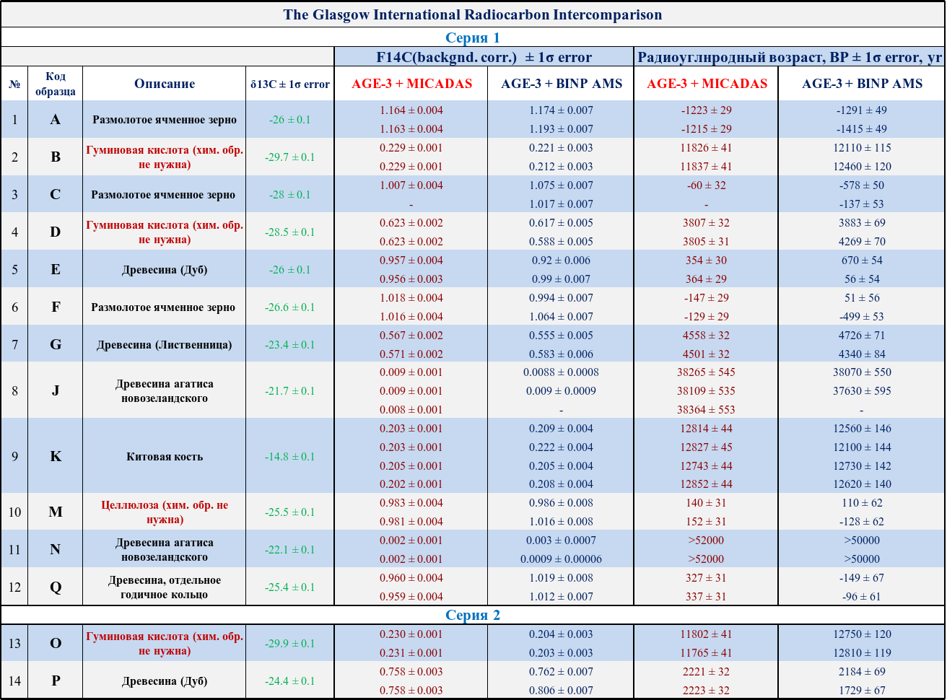
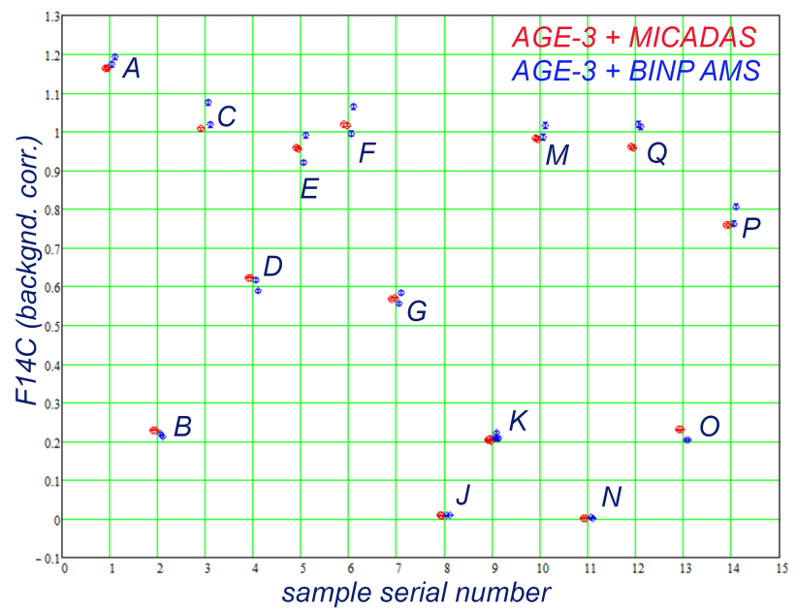
Международное кросс-тестирование УНУ УМС ИЯФ в составе совместной лаборатории Golden Valley
Институт ядерной физики им. Г.И. Будкера Сибирского отделения Российской академии
Авторы: лаб 5-2
В 2022 году УНУ УМС ИЯФ в составе совместной лаборатории Golden Valley прошел международное кросс-тестирование The Glasgow International Radiocarbon Inter-comparison (GIRI). В AMS Golden Valley проведен полный цикл УМС анализа 17 образцов GIRI, включающий хим обработку, графитизацию, измерение 14С. В апреле 2022 года результаты 3-х линейно-независимых экспериментов направлены в Глазго: AGE-3 + MICADAS, AGE-3 + УНУ УМС ИЯФ, АСУ БИК + MICADAS.
Рисунок 2: Состав образцов кросс тестирования GIRI для экспериментов AGE-3 + MICADAS и AGE-3 + УНУ УМС ИЯФ.
Результаты были представлены на 24th Radiocarbon Conference and 10th 14C & Archaeology Conference в Швейцарии и полностью совпали с общими предварительными результатами.
Рисунок 1: Результаты кросс тестирования GIRI для экспериментов AGE-3 + MICADAS и AGE-3 + УНУ УМС ИЯФ СО РАН. Видно хорошее совпадение результатов УНУ УМС ИЯФ и MICADAS.

